Slide 1
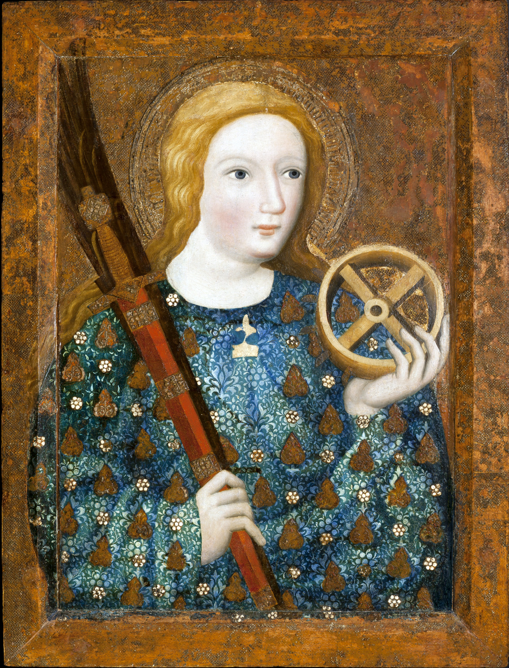
Život svaté Kateřiny
Život svaté Kateřiny. V České knižnici vydání druhé. Přeložil Jiří PELÁN. Praha: Nadační fond Česká knižnice, 2016. Česká knižnice (Host). ISBN 978-80-7491-748-6.

Slide 2
Autor
neznámý
vzdělaný, duchovní
legenda napsána ve ¾ 14. st.
napsáno na českém území
přeložil Jiří Pelán

Slide 3
Informace o díle
napsáno ve staročeštině
nejznámější dílo za doby Karla IV.
Karel IV.- velká úcta
popis ženské krásy
soudobá díla- Legenda o sv. Václavovi, Vita Caroli

Slide 4
Děj
motiv- křesťanství, upřímná víra, zázrak, věrnost, odvaha, láska, bolest
téma- život a umučení svaté Kateřiny, která žila v lásce k Ježíši Kristu
4. st .n. l.
starověké Řecko, Alexandrie

Slide 5
Děj
Kateřina se odmítá vdát
návštěva poustevníka- poznání Ježíše Krista
snaha císaře změnit víru Kateřiny- nejvzdělanější učenci
bičování a uvěznění Kateřiny
Bůh trestá pohany
smrt císařovny a rytířů
poprava Kateřiny
místo krve mléko
andělé odnáší tělo
zázračný olej

Slide 6
Postavy
Svatá Kateřina- neobyčejně krásná, moudrá a vzdělaná, silně věřící
Proto, ač slzy ronila přehořce z jasného oka, přes tu úzkost, přes ta muka, její srdce ani málo v té zlé chvíli neváhalo, toliko volalo Boha.
Císař Maxencius- krutý a pyšný vladař bez citu, přesvědčen o své pravdě
„Podlehneš-li oněm falším, opustíš-li víru pravou, ještě dnes propadneš hlavou, srazit dám ti ji z ramenou, mrtvolu tvou, rozčtvrecenou, rozmetám na všechny strany pro divou zvěř a havrany; pomoz ti pak chytrost tvoje!“

Slide 7
Postavy
Manželka Maxencia- citlivá a odvážná, otevřená pravdě
Tehdy choť Maxenciova, slyšíc ta strašlivá slova, přemýšlela v mysli smutné- třebaže byla pohanka- proč ta vznešená křesťanka ráda strpí strasti tyto; a velmi jí bylo líto, co od služebnic zvěděla.
Rytíř Porfyrius- pravý rytíř- čestný, statečný
Ten rytíř byl vychovaný ve cti, v dobrotě a v právu, ve studu a v přísném mravu, v moudrosti a statečnosti, v štědrosti a šlechetnosti, tak jak se na muže sluší.

Slide 8
Literárně teoretický rozbor
lit. směr- literatura doby Karlovy
lit. druh- epika
lit. žánr- legenda
kompozice- chronologická
přímá řeč, er forma
přirovnání- tupí, jako dřevo hloupí
pleonasmus- dokonalost bez vady
paronomázie- moudrost moudrých, chytrost chytrých
symboly- barvy na zmučeném těle, mléko

Slide 9
Mé zhodnocení
děj rychle ubíhal
vlastnosti postav
všichni pohané jsou špatní?

Slide 10
Zdroje
obrázek- Sv. Kateřina. Wikipedie [online]. Praha: Národní galerie v Praze [cit. 2022-02-18]. Dostupné z: https://cs.wikipedia.org/wiki/Svat%C3%A1_Kate%C5%99ina_(Mistr_Theodorik)#/media/Soubor:Mistr_Theodorik,_Sv._Kate%C5%99ina,_N%C3%A1rodn%C3%AD_galerie_v_Praze.jpg
Přispěvatelé Wikipedie, Život svaté Kateřiny [online], Wikipedie: Otevřená encyklopedie, c2021, Datum poslední revize 20. 07. 2021, 14:16 UTC, [citováno 18. 02. 2022] https://cs.wikipedia.org/w/index.php?title=%C5%BDivot_svat%C3%A9_Kate%C5%99iny&oldid=20217473
Legenda o svaté Kateřině. In: Český- jazyk.cz [online]. 2020 [cit. 2022-02-18]. Dostupné z: https://www.cesky-jazyk.cz/ctenarsky-denik/neznamy-autor/legenda-o-svate-katerine-rozbor.html#axzz7LHNRpHOh
Učebnice literatury

